Slide 1

1.위치별 스마트폰 자동 설정 앱

Slide 2



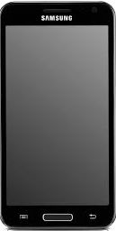

필요성
장소가 바뀔때마다 스마트폰 설정변경
(와이파이ON/OFF,알람ON/OFF,무음설정 등)
귀찮다!

Slide 3






주제
EX)
배경화면 바꾸기
on
on
off
학교 또는 회사
music
on
on
on
. . .
※옵션들은 장소 별로 사용자가 미리 지정해 두고 변경 가능

Slide 4

주제
학교,회사,도서관 등 공공장소 → GPS 이용
집,개인 사무실,차 → GPS 또는 NFC 사용
(개인적인 공간) 또는 비콘으로 위치파악
편리한 곳에 NFC(스티커식)을 부착하여 스마트폰을 접촉하면 설정된 기능들을 실행

Slide 5


확장
IOT 기술과 접목 → 어플 이용 자동 실행
여러가지 기능 확장 가능
. . .

Slide 6
2.구미 영화 상영 정보 앱

Slide 7
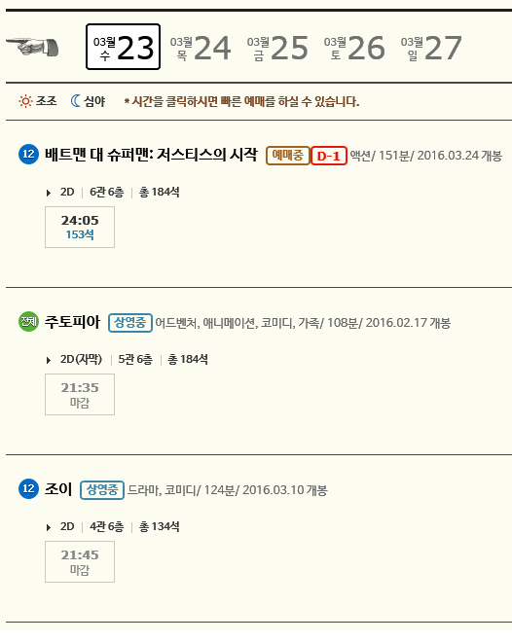
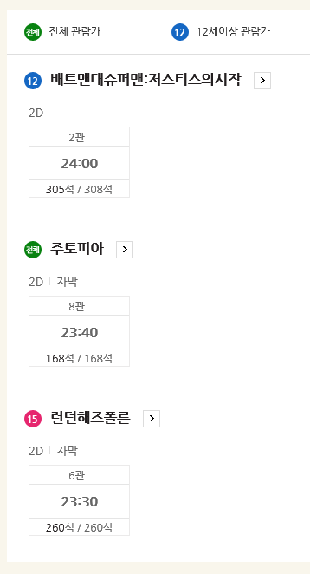
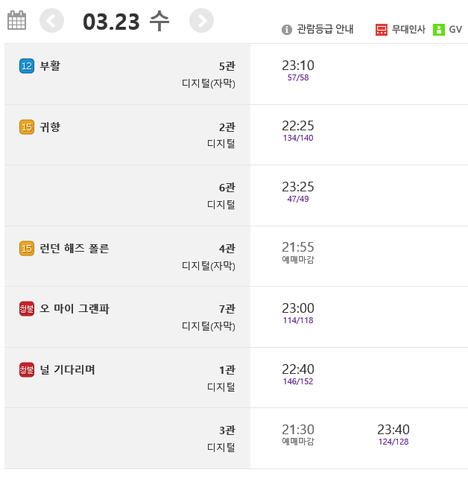
필요성
CGV, 롯데시네마, 메가박스 등 대형 영화사들의 정보 통합!
하나로 통합!

Slide 8

구현예시 - 메인화면
검색방법을 고르고 찾아볼 영화이름을 입력 후 검색
▶위치 별 검색
거리가 가장 가까운 영화관 순
▶가까운 시간 검색
가장 가까운 상영 시간 순
▶선택 시간 검색
원하는 시간대에 상영중인 영화 검색
영화이름
검색
위치 별 검색 ▼
가까운 시간 검색
시간 선택 검색

Slide 9
구현예시 – 위치 별 검색 결과
검색결과를 화면에 출력
영화관, 상영관, 상영시간 데이터를 출력
선택 시 세부내용 조회 가능
영화이름
검색
위치 별 검색 ▼
검색결과
▷영화관
▷상영관
▷상영시간

Slide 10
구현예시 – 가까운 시간 검색
가까운 상영 시간 별 검색결과 출력
영화관, 상영관, 상영시간
데이터 출력
선택 시 세부내용 조회 가능
영화이름
검색
가까운 시간 검색
검색결과
▷영화관
▷상영관
▷상영시간

Slide 11
구현예시 – 시간 선택 결과
선택 시간 검색 클릭 → 시간 선택
선택 시간에 해당하는 정보만 출력
결과 출력은 다른 기능과 동일
영화이름
검색
시간 선택 검색
00 ▼ 시 00 ▼ 분
~
00 ▼ 시 00 ▼ 분

Slide 12
구현예시 – 위치 검색 결과
영화 예매 사이트 하이퍼링크
영화관 제공 영화 정보
영화관 찾아가기
-지도 OPEN API 사용으로 최단거리 계산
영화이름
▷영화관
▷상영관
▷상영시간
▷플레이타임
▶영화관 찾아가기
▶영화 정보 보기
▶예매 링크

Slide 13
추가기능
영화관 모드
-영화관에 근접 시(위치 기반)자동 또는 수동으로 매너 모드 및 화면 밝기 조절 기능 등 여러가지 기능
한번에 설정
영화관 모드
▷매너 모드
▷진동 모드
▷절전 모드
▷화면 밝기 조절
영화관 모드를 설정 하시겠습니까?
확인 취소

Slide 14
구현 및 개발 방향
▶영화관 별 영화 상영 정보 크롤링
-하루에 1~2번
-당일 또는 2일정도의 정보를 크롤링
▶크롤링한 정보 분석 → DB에 저장
00 ▼ 시 00 ▼ 분

Slide 15
Q & A

